Slide 1
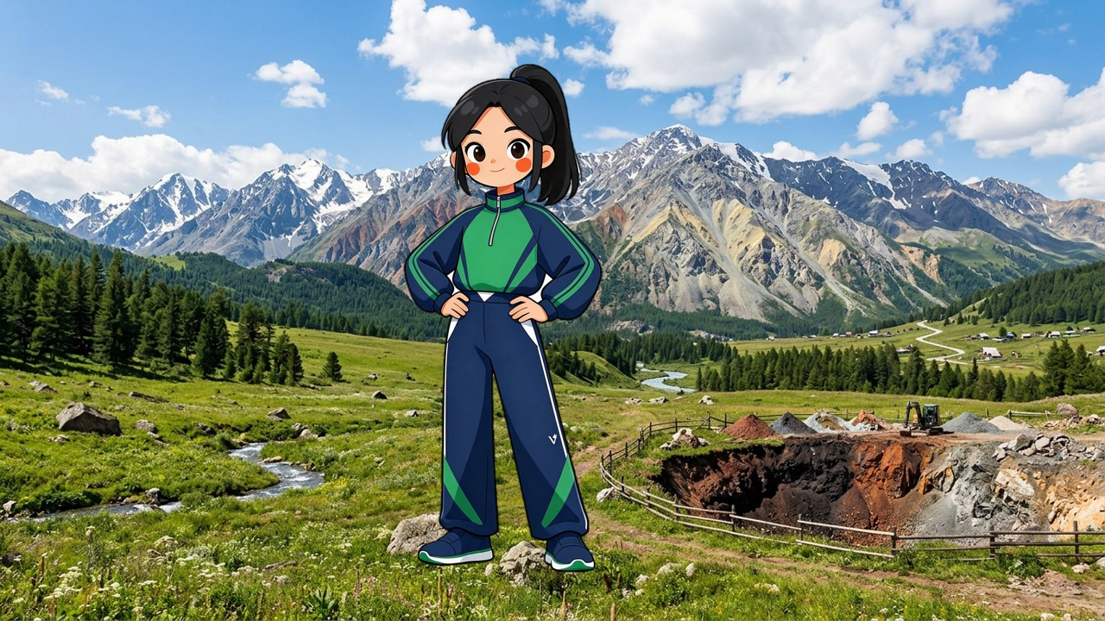
ЧЕЛОВЕК И МИР · 3 КЛАСС
Использование и охрана полезных ископаемых
Урок-путешествие в кладовые Земли
Ведёт экскурсию юный геолог Мира
Notes:
Организационный момент (2 мин).
— Ребята, сегодня мы отправимся в небольшое путешествие. Но путешествовать будем не по городам и странам, а в глубины нашей планеты. Там находятся природные богатства, без которых жизнь современного человека была бы совсем другой.
— Проверьте, всё ли готово к уроку. Настраиваемся на работу и начинаем.

Slide 2
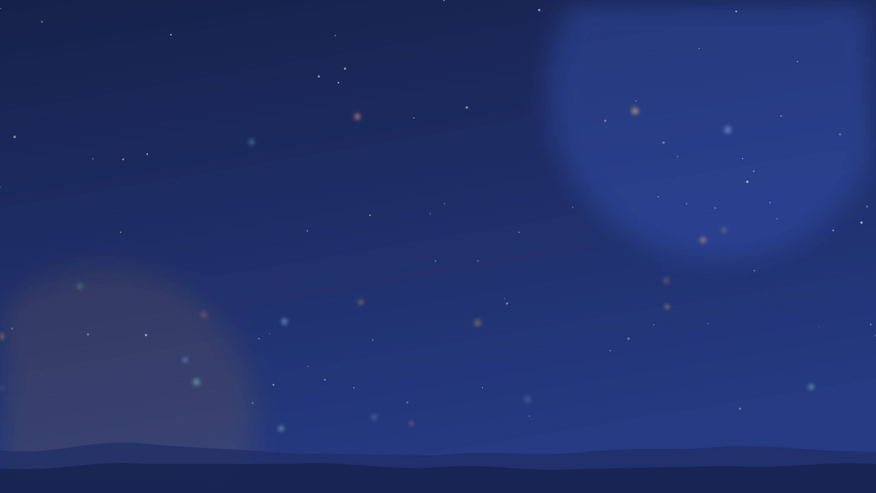
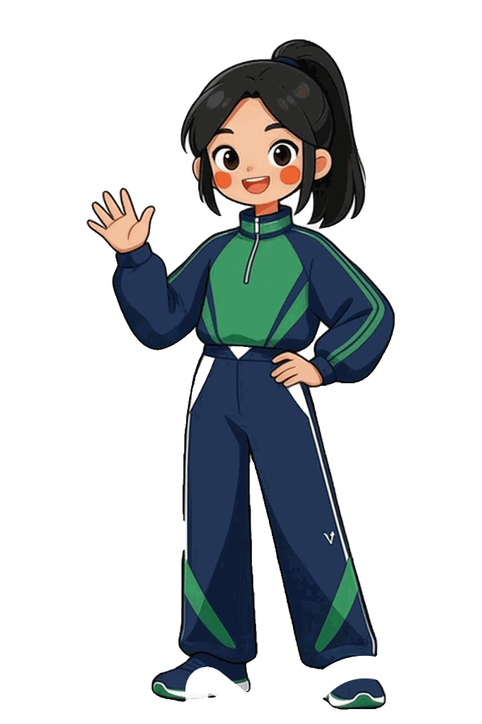
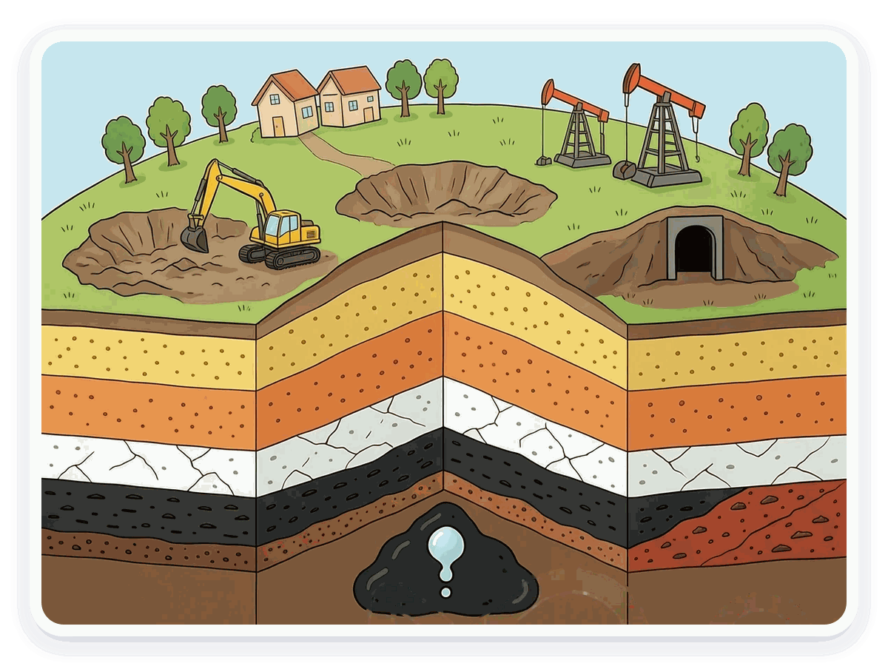




Привет! Я — Мира, юный геолог.
Сегодня мы отправимся в путешествие… в глубины нашей планеты! Там спрятаны природные богатства.
Всё готово к уроку?
Учебник
Тетрадь и ручка
Хорошее настроение
Notes:
— Сегодня нашим гидом будет юный геолог Мира. Геологи изучают, что находится в глубинах Земли.
— Посмотрите на картинку справа: под землёй много слоёв, и в них спрятаны природные богатства.
— Проверьте, всё ли готово к уроку.

Slide 3


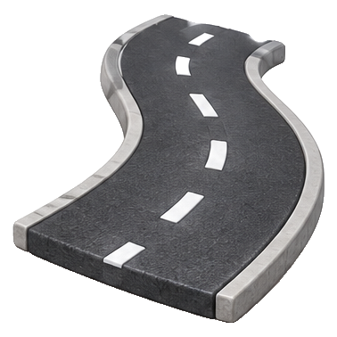
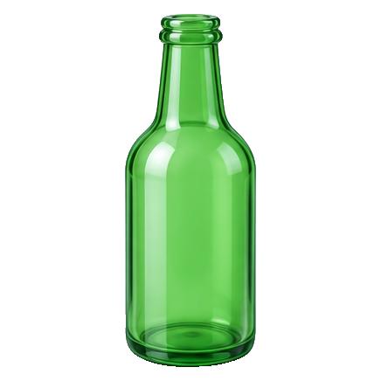
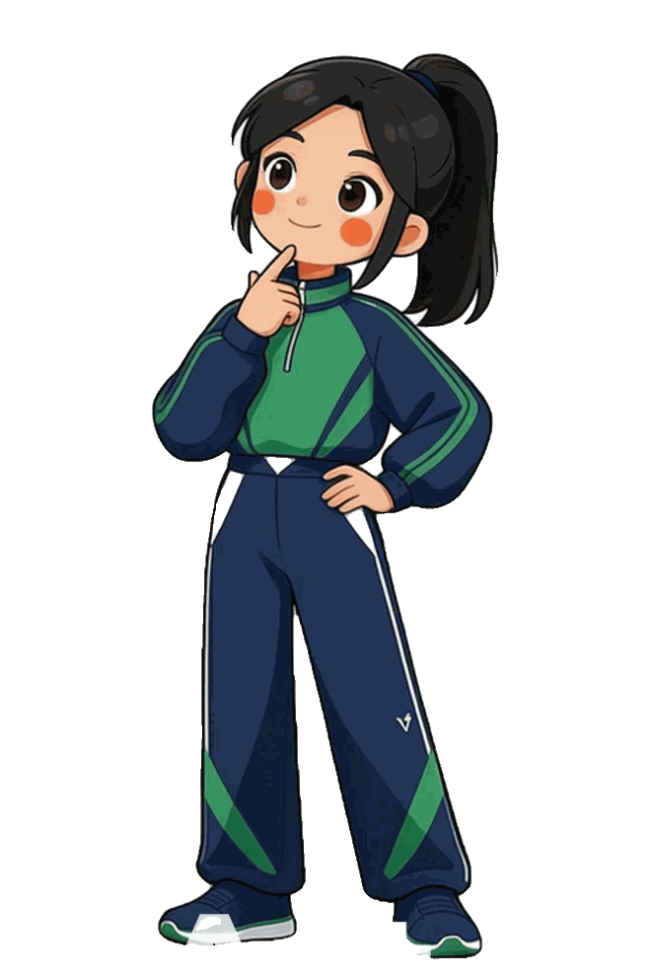
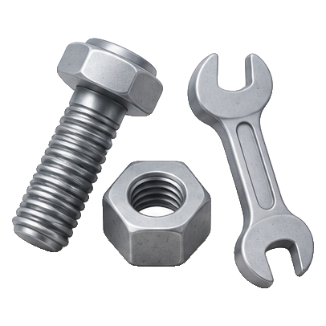
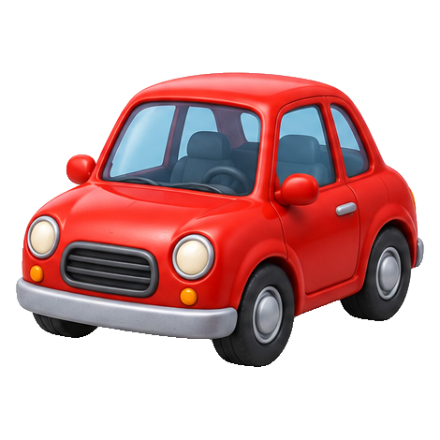
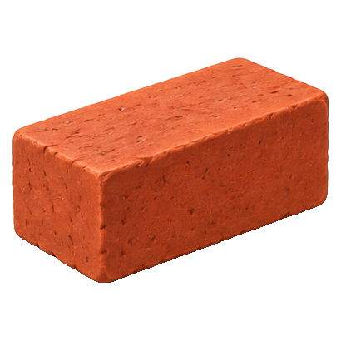
РАЗМИНКА ДЛЯ УМА
Из чего сделаны эти предметы?
Нажми на предмет — узнаешь ответ!
Всё это человек берёт из природы — из земных недр!
Дом
Дорога
Бутылка
кирпич, бетон, стекло
песок, щебень, асфальт
стекло — из песка
Деталь
Машина
Кирпич
металл — из руды
металл, стекло, бензин
глина
Notes:
Актуализация знаний (5 мин).
Нажимайте на карточки предметов — появится, из чего они сделаны. Щелчок по свободному месту покажет вывод.
— Из чего сделаны эти предметы?
— Откуда человек получает материалы для их изготовления?
— Какие природные богатства вы уже знаете? Что находится под землёй?
Предполагаемые ответы: песок, глина, уголь, нефть, газ, различные руды, камни.
— Многие вещества и материалы человек получает из природы. Некоторые из них добывают из земных недр. Такие природные богатства называют полезными ископаемыми.

Slide 4
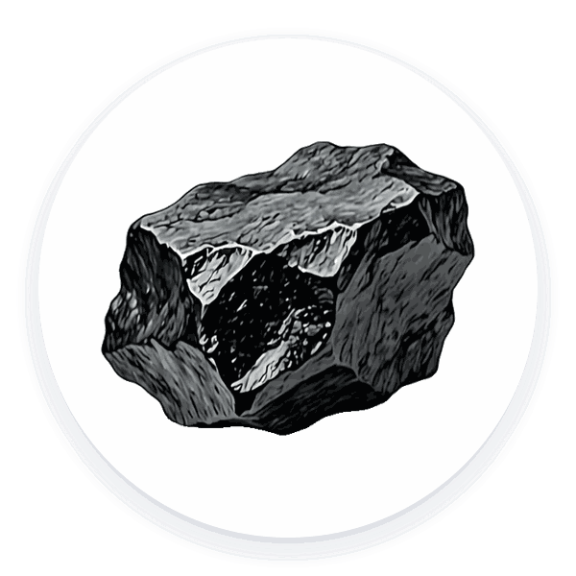
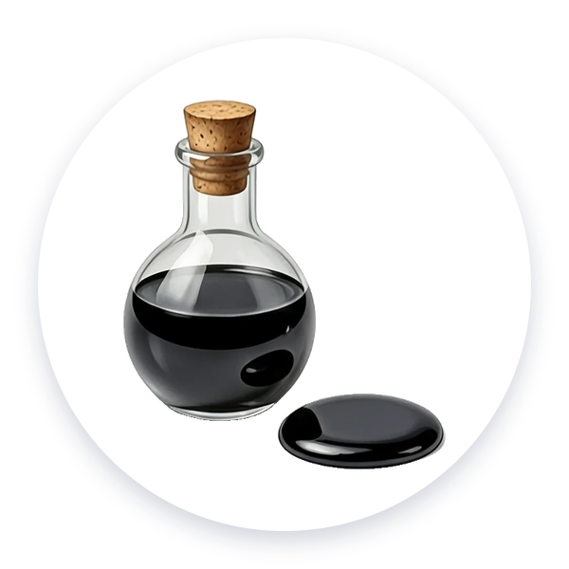
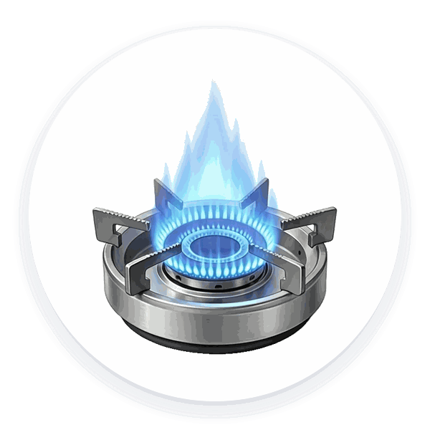
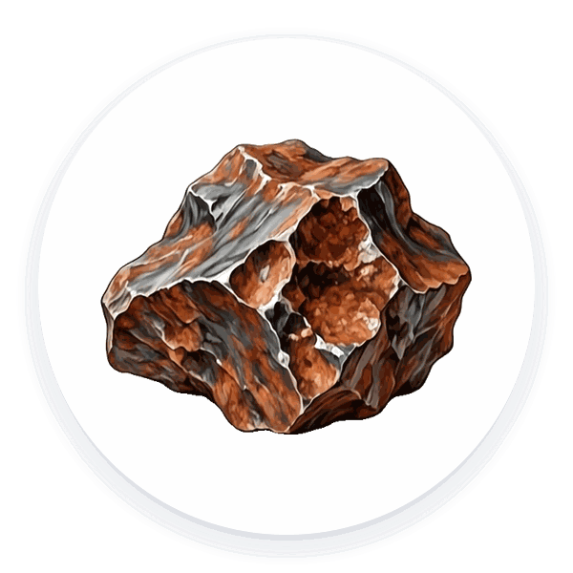
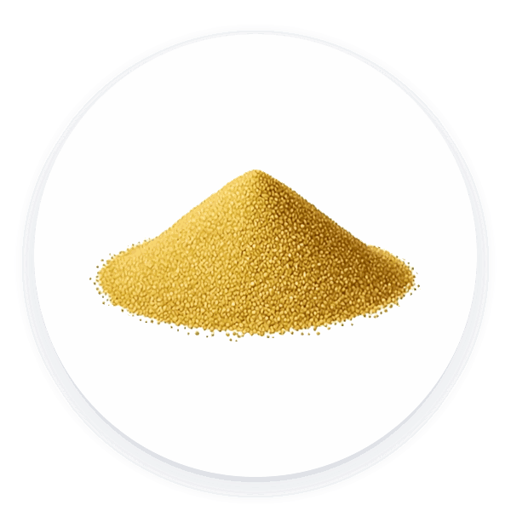
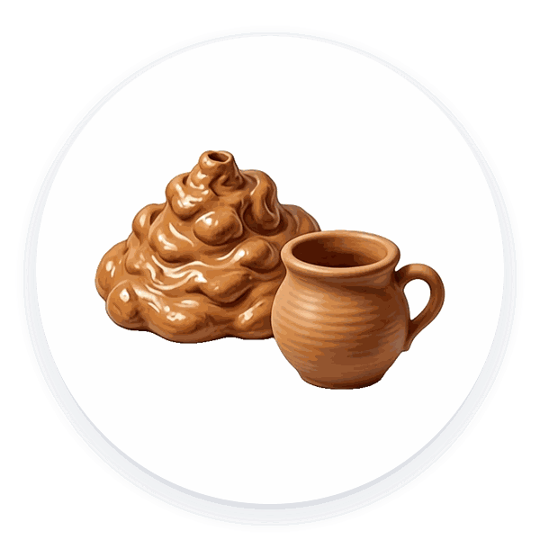
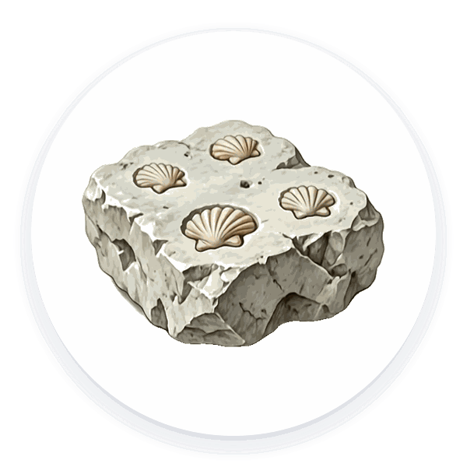
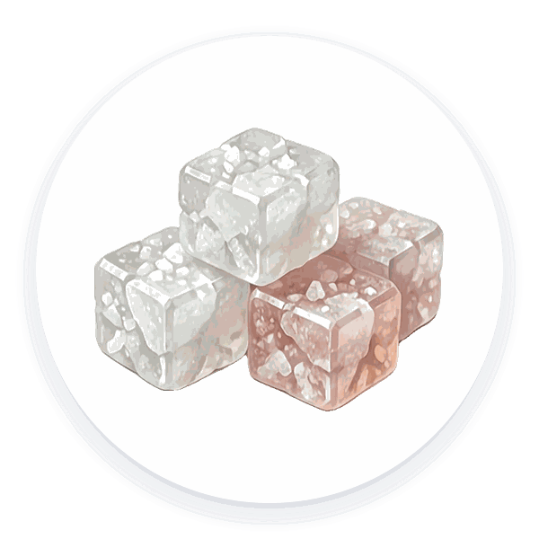
ТЕМА УРОКА
Использование и охрана полезных ископаемых
Природные богатства, которые человек добывает из земных недр, называют полезными ископаемыми.
Notes:
На доске появляется тема: «Использование и охрана полезных ископаемых».
— Внизу — полезные ископаемые, с которыми мы сегодня познакомимся: уголь, нефть, газ, железная руда, песок, глина, известняк, каменная соль.

Slide 5
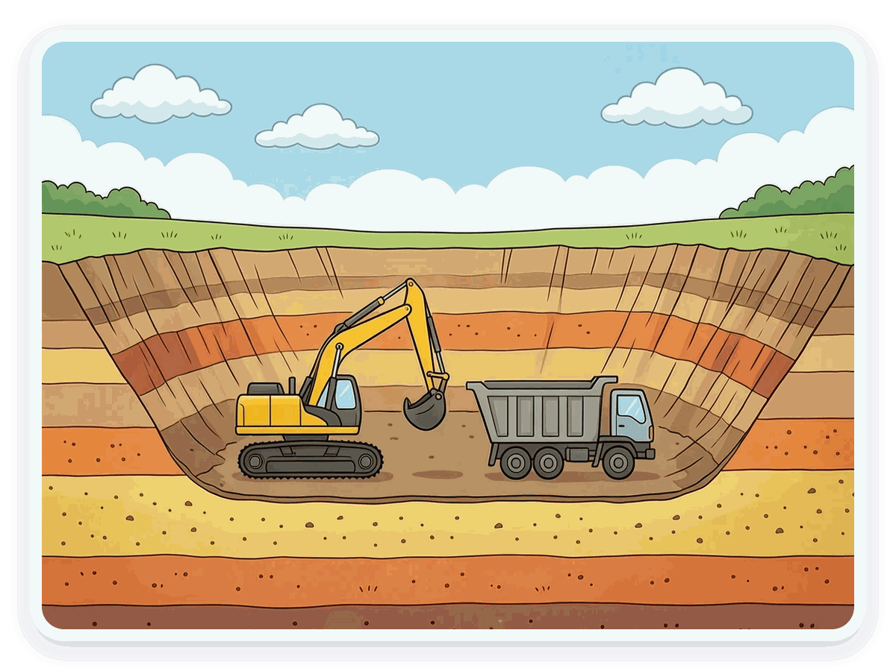
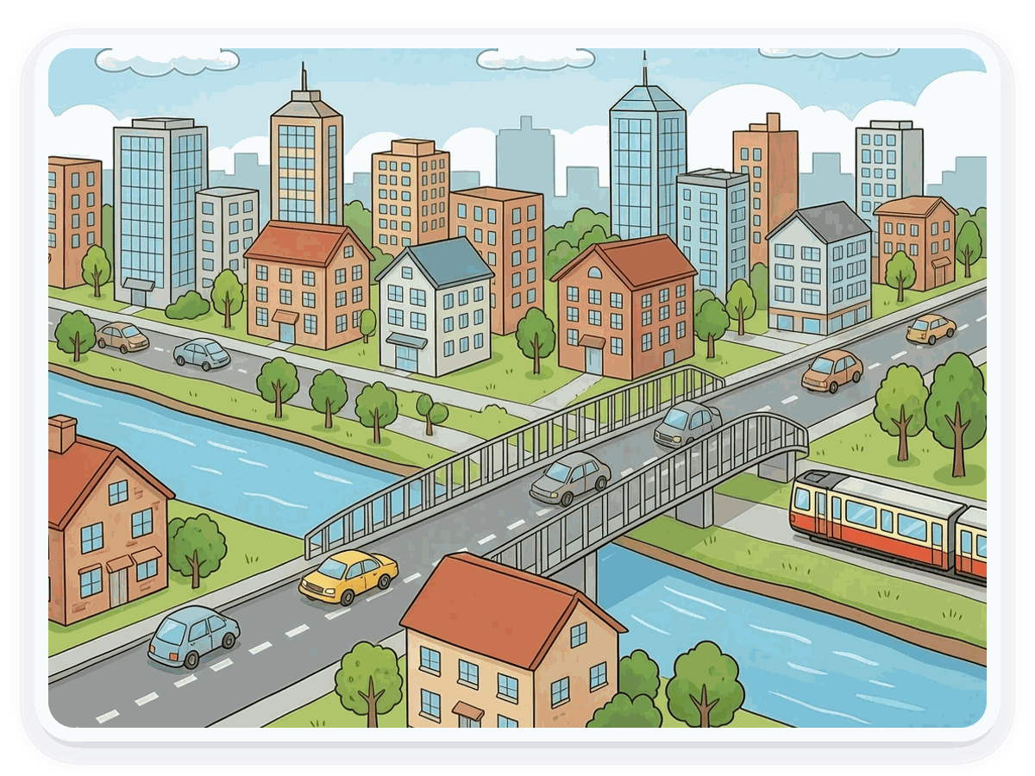


ПОДУМАЕМ
Как связаны эти картинки?
Карьер
Город
Можно ли использовать полезные ископаемые сколько угодно?
Нет!
Их запасы могут закончиться
Их нужно беречь!
Notes:
Постановка учебной проблемы (3 мин).
— Посмотрите на эти изображения: карьер, где добывают полезные ископаемые, и современный город. Как они связаны между собой?
— Действительно, многие вещи вокруг нас появились благодаря полезным ископаемым. Но возникает вопрос (щелчок): можно ли использовать полезные ископаемые сколько угодно?
Щелчок — ответы: нет; их запасы могут закончиться; их нужно беречь.
— Сегодня мы выясним, как человек использует полезные ископаемые и что нужно делать, чтобы сохранить природные богатства.

Slide 6










НАШ МАРШРУТ
Цель и задачи урока
ЦЕЛЬ
Узнать, как человек использует полезные ископаемые и почему их нужно беречь
Узнать, что такое полезные ископаемые
Познакомиться с их видами
Выяснить, где их использует человек
Понять, почему и как их беречь
Notes:
— Сегодня мы выясним, как человек использует полезные ископаемые и что нужно делать, чтобы сохранить природные богатства.
Задачи урока: узнать, что такое полезные ископаемые; познакомиться с их видами; выяснить, где их использует человек; понять, почему и как их нужно беречь.

Slide 7
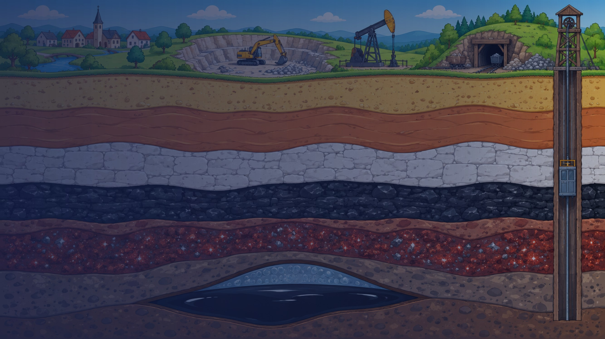














ВИРТУАЛЬНАЯ ЭКСКУРСИЯ
Карта подземного музея
Выбери станцию — и в путь!
Станция 1
Что это такое?
Станция 2
Три группы
Станция 3
Горючие
Станция 6
Как добывают?
Станция 5
Нерудные
Станция 4
Рудные
Станция 7
Почему беречь?
Станция 8
Как охранять?
РАЗДЕЛЫ УРОКА
Видеоэкскурсия
Физкультминутка
Задания
Интерактив онлайн
Итоги
Notes:
Главная страница виртуальной экскурсии. Нажмите на станцию, чтобы перейти к ней. На каждой станции кнопка «На карту» возвращает сюда.
Внизу — быстрые переходы к разделам урока: видеоэкскурсия, физкультминутка, задания, интерактив онлайн, итоги.
Если щёлкнуть по свободному месту, презентация пойдёт по порядку: станция 1, 2, 3…
Кнопка с домиком в левом нижнем углу на всех слайдах ведёт на эту страницу.

Slide 8




СТАНЦИЯ 1
На карту
Что такое полезные ископаемые?
Полезные ископаемые — это природные вещества, которые находятся в земной коре и используются человеком.
Где они лежат?
Близко к поверхности Земли или глубоко под землёй.
Как их используют?
Песок и глину — почти без изменения. Другие полезные ископаемые перерабатывают.
Notes:
Изучение нового материала.
— Полезные ископаемые — это природные вещества, которые находятся в земной коре и используются человеком. Они могут находиться близко к поверхности Земли или глубоко под землёй.
— Некоторые полезные ископаемые человек использует почти без изменения. Например, песок и глину. Другие перерабатывают, чтобы получить необходимые материалы и вещества.

Slide 9
СТАНЦИЯ 2
На карту
Три группы полезных ископаемых
Полезные ископаемые
Горючие
Рудные
Нерудные
каменный уголь
нефть
природный газ
железная руда
руды цветных металлов
песок
глина
известняк
каменная соль
Подробнее →
Подробнее →
Подробнее →
Notes:
Учитель составляет на доске схему: полезные ископаемые → горючие, рудные, нерудные.
Карточка группы — ссылка: щёлкните по ней, чтобы перейти на станцию этой группы.

Slide 10
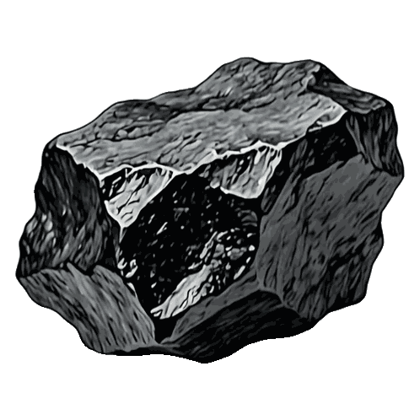
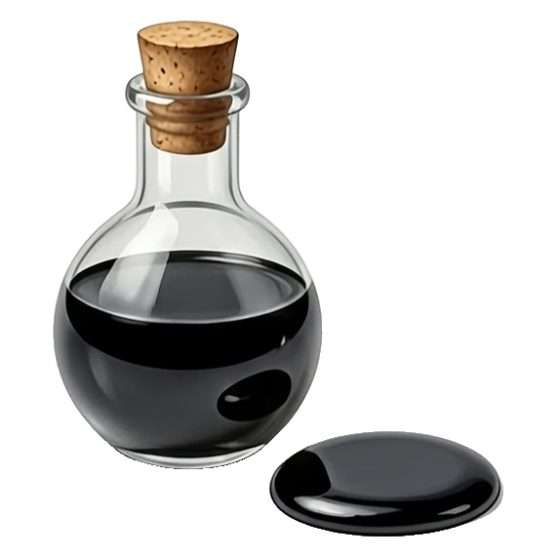
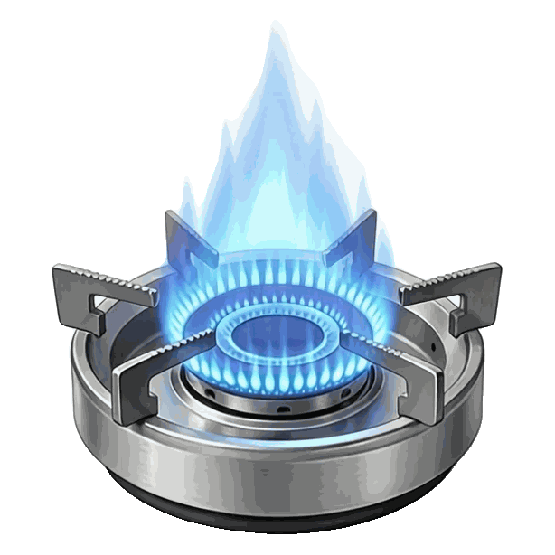
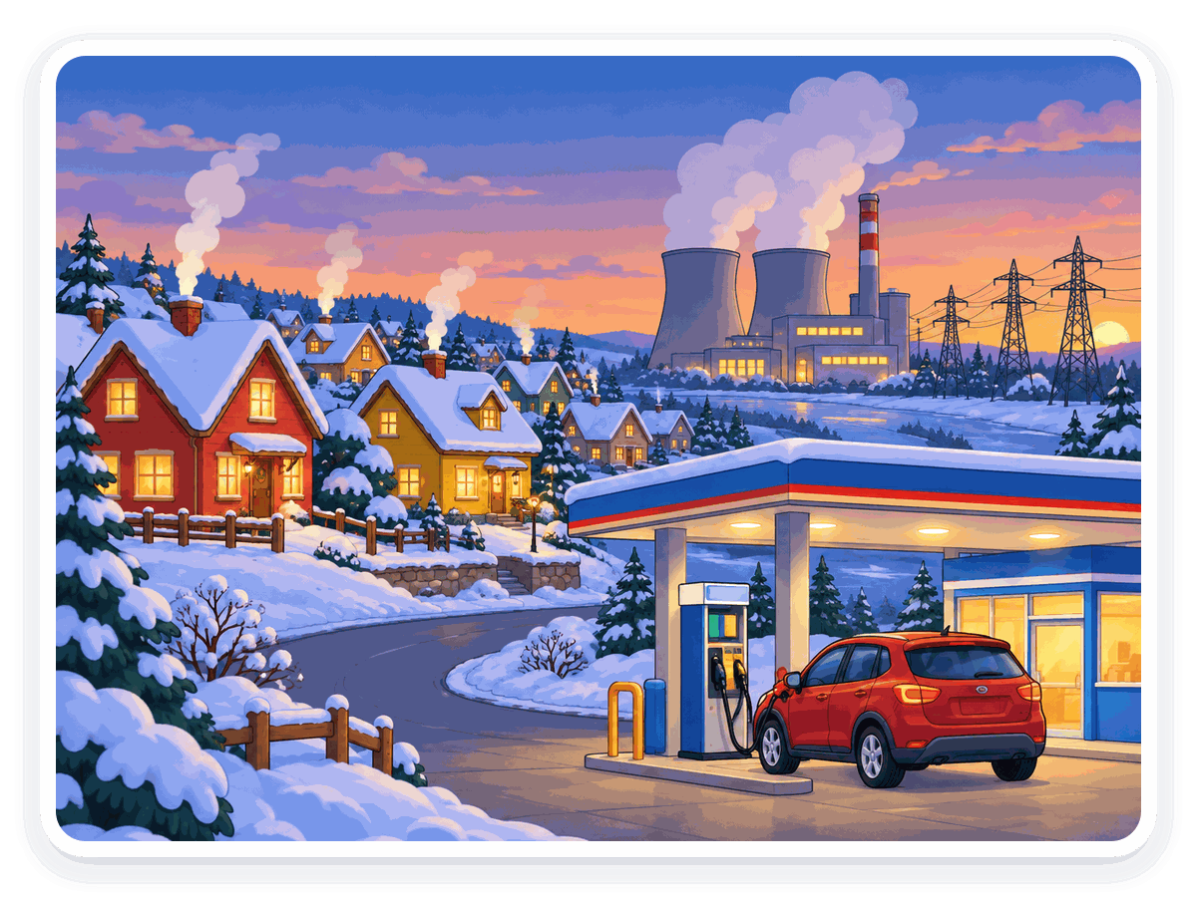




СТАНЦИЯ 3
На карту
Горючие полезные ископаемые
Каменный уголь
Нефть
Природный газ
Почему их называют горючими?
ЭТО ИНТЕРЕСНО
Из нефти делают бензин, пластмассу и даже краски!
Они горят! При сгорании выделяется тепло.
Это топливо и сырьё для разных веществ.
Notes:
Горючие полезные ископаемые: каменный уголь, нефть, природный газ.
— Почему их называют горючими? (щелчок) — Они горят. При их сгорании выделяется тепло.
— (щелчок) Их используют как топливо и как сырьё для производства различных веществ.

Slide 11
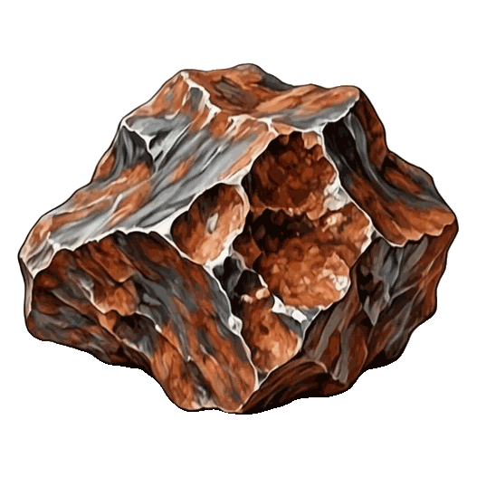
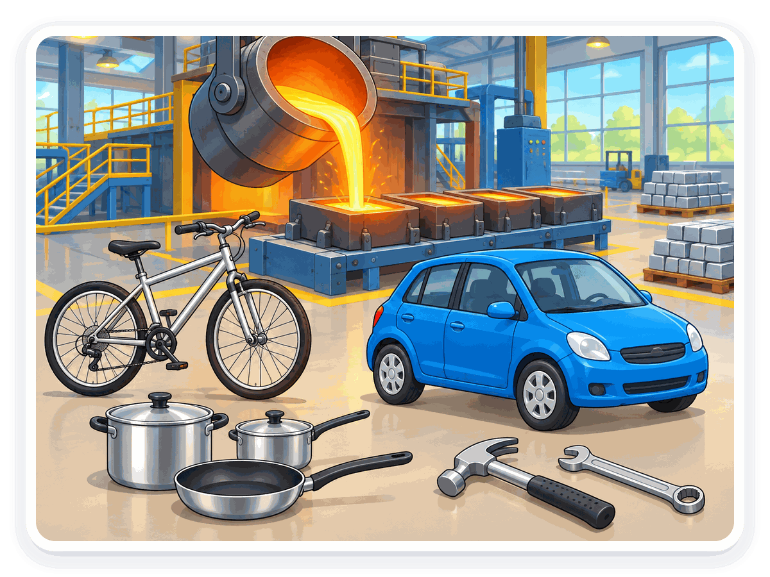








СТАНЦИЯ 4
На карту
Рудные полезные ископаемые
Металл
Вещи
Железная руда
Где мы встречаем металлические изделия?
ЭТО ИНТЕРЕСНО
Из руд цветных металлов получают медь и алюминий.
машины
велосипеды
посуда
инструменты
детали
Notes:
Рудные полезные ископаемые: железная руда, некоторые руды цветных металлов.
— Из руд получают металлы. А где мы встречаем металлические изделия?
Щелчок — ответы: машины, велосипеды, посуда, инструменты, детали различных предметов.

Slide 12
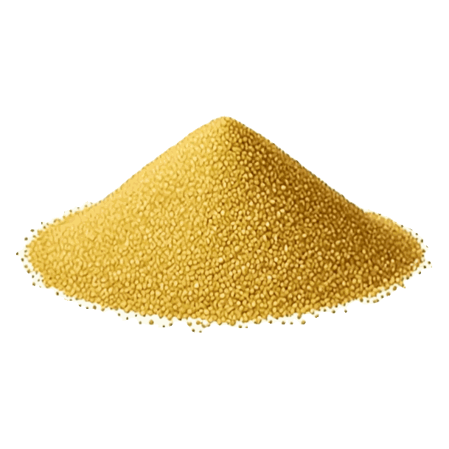
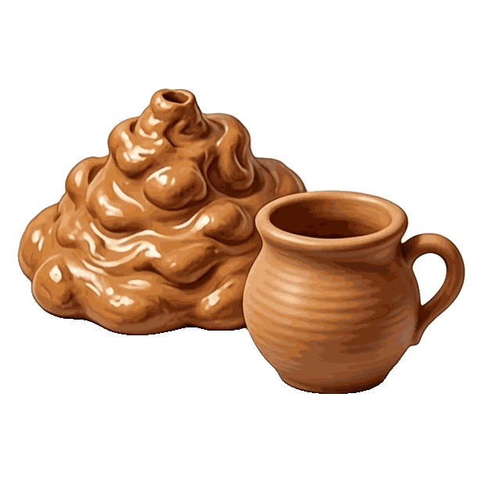
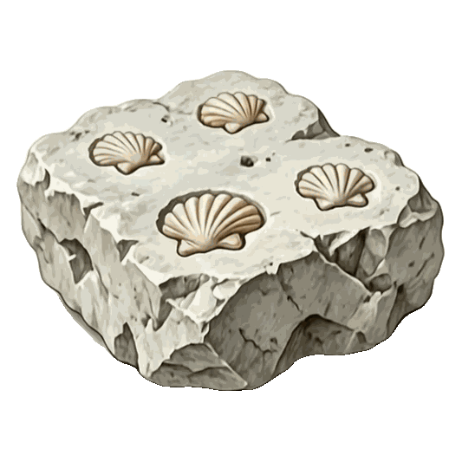
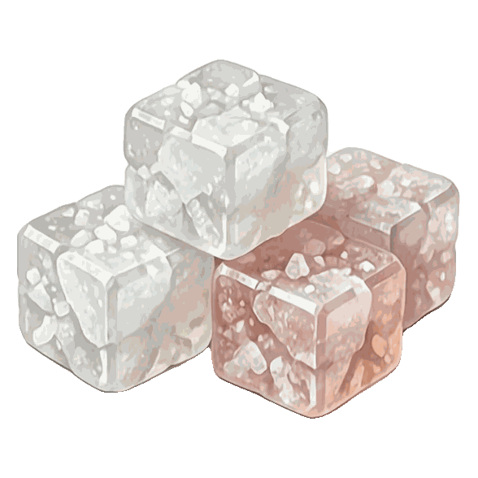
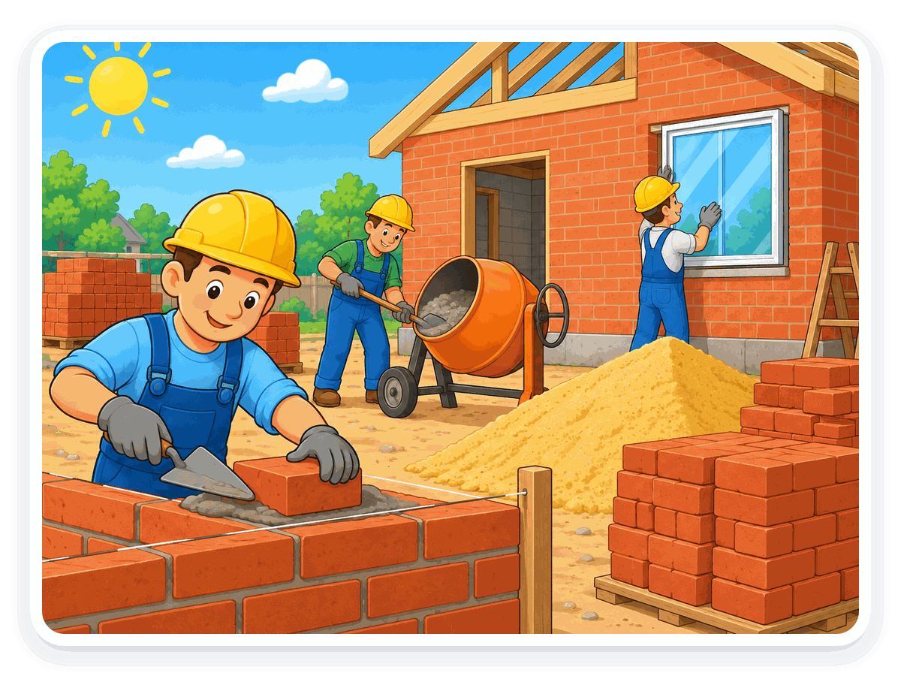

СТАНЦИЯ 5
На карту
Нерудные полезные ископаемые
Песок
Глина
Известняк
Каменная соль
стекло, строительство
кирпич, посуда, плитка
строительные материалы
в пищу и для заводов
ЭТО ИНТЕРЕСНО
Обычное стекло делают из песка: его плавят в огромных печах.
Где человек использует песок? А глину? А известняк?
Нажми на камень — проверь себя!
Notes:
Нерудные полезные ископаемые: песок, глина, известняк, каменная соль.
Нажимайте на карточки — под ними появится, где их используют.
— Где человек может использовать песок? — В строительстве, для изготовления стекла, для других строительных материалов.
— А глину? — Для изготовления кирпича, керамических изделий.
— Известняк? — В строительстве, для получения строительных материалов.

Slide 13



СТАНЦИЯ 6
На карту
Как добывают полезные ископаемые?
Карьер
если лежат близко к поверхности
Шахта
если лежат глубоко под землёй
Буровая вышка
чтобы добыть нефть и газ
Это интересно: в Беларуси калийную соль добывают в глубоких шахтах возле Солигорска.
Notes:
Полезные ископаемые могут находиться близко к поверхности Земли или глубоко под землёй.
Щелчками открывайте: карьер — если залегают близко к поверхности; шахта — если глубоко; буровая вышка — для нефти и газа.
Последний щелчок — интересный факт о Беларуси.

Slide 14
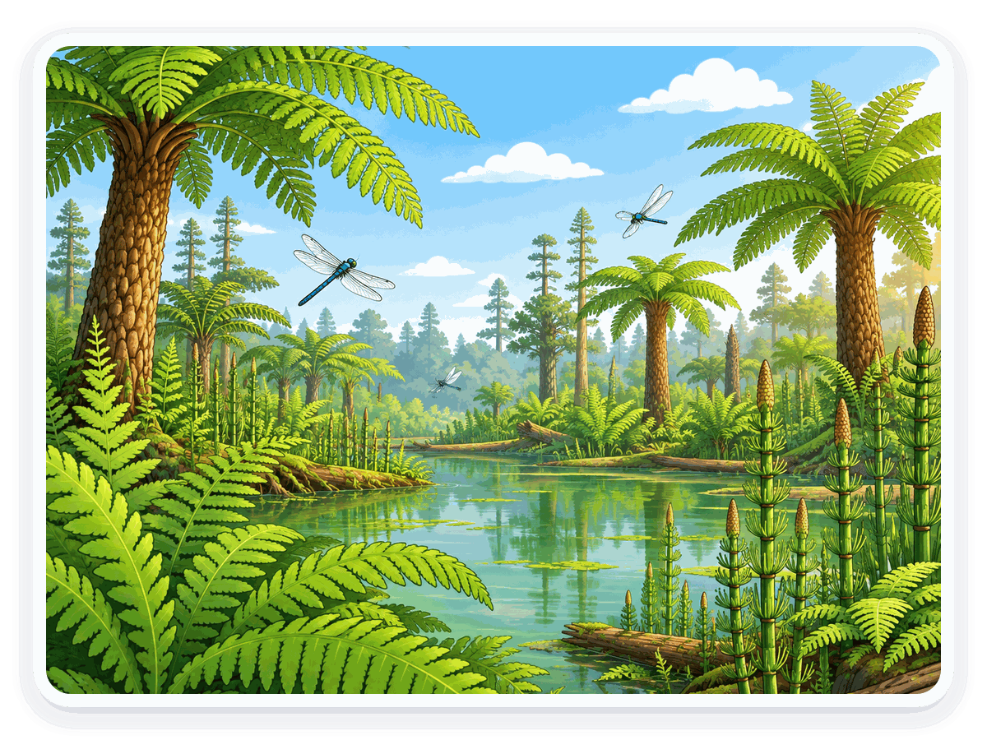



СТАНЦИЯ 7
На карту
Почему ископаемые нужно беречь?
Что будет, если добывать полезные ископаемые и совсем не думать о будущем?
Запасы уменьшатся
Некоторые закончатся
Разрушится почва
Изменится природа
Миллионы лет назад…
Появится загрязнение
Полезные ископаемые образовывались миллионы лет. Их запасы не бесконечны! Использовать их нужно разумно и бережно.
Notes:
Проблемный вопрос (5 мин).
— Представьте, что человек добывает нефть, уголь, газ, руду и другие полезные ископаемые, но совершенно не думает о будущем. К чему это может привести?
Каждый щелчок открывает один ответ детей: запасы могут уменьшиться; некоторые полезные ископаемые могут закончиться; разрушится почва; изменится природа; появится загрязнение.
Последний щелчок — вывод: большинство полезных ископаемых образовывалось в природе очень долго. Поэтому их запасы не бесконечны. Человек должен использовать их разумно и бережно.
На картинке — древний лес: из таких растений за миллионы лет образовался каменный уголь.

Slide 15
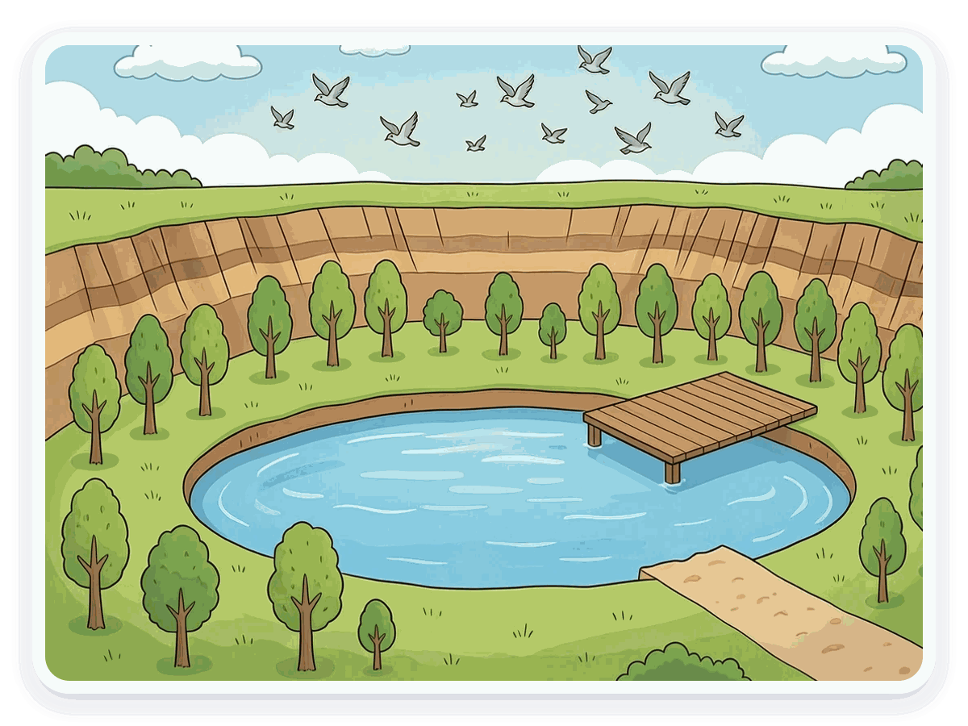






СТАНЦИЯ 8
На карту
Как охранять полезные ископаемые?
Не трать зря
выключай свет и приборы, когда они не нужны
Береги топливо и энергию
меньше энергии впустую — меньше сжигают топлива
Используй вещи повторно
если вещь ещё может послужить
Сдавай отходы на переработку
бумагу, металл и стекло можно использовать снова
Был карьер — стал парк!
После добычи нарушенные земли нужно восстанавливать.
Восстанавливай природу
после добычи сажают лес и делают озёра
Notes:
Охрана полезных ископаемых (5 мин).
— Что значит «охранять полезные ископаемые»? (выслушать предположения)
Щелчками открывайте правила:
1. Не расходовать полезные ископаемые без необходимости. Например, не оставлять включённый свет и электроприборы.
2. Экономить топливо и энергию. Чем меньше энергии мы тратим напрасно, тем меньше топлива требуется для её производства.
3. Повторно использовать материалы.
4. Перерабатывать отходы: бумагу, металл, стекло. Это уменьшает количество новых природных ресурсов.
5. Бережно относиться к окружающей среде при добыче. После разработки месторождений необходимо восстанавливать нарушенные территории.

Slide 16
ВИДЕОЭКСКУРСИЯ
Notes:
Слайд для видеоэкскурсии. Вставьте видео: Вставка → Видео → Это устройство. Растяните его на свободное место.

Slide 17
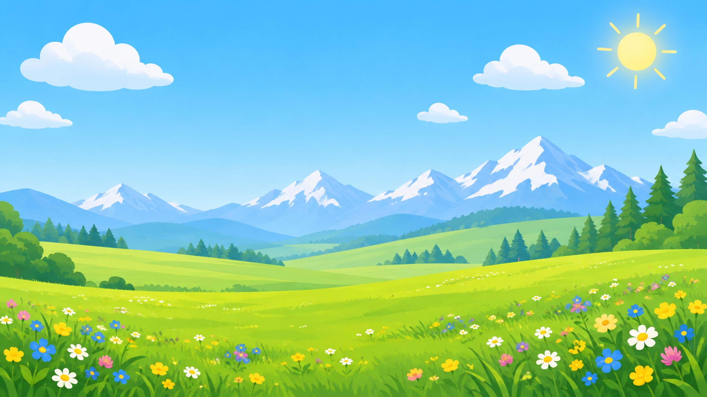

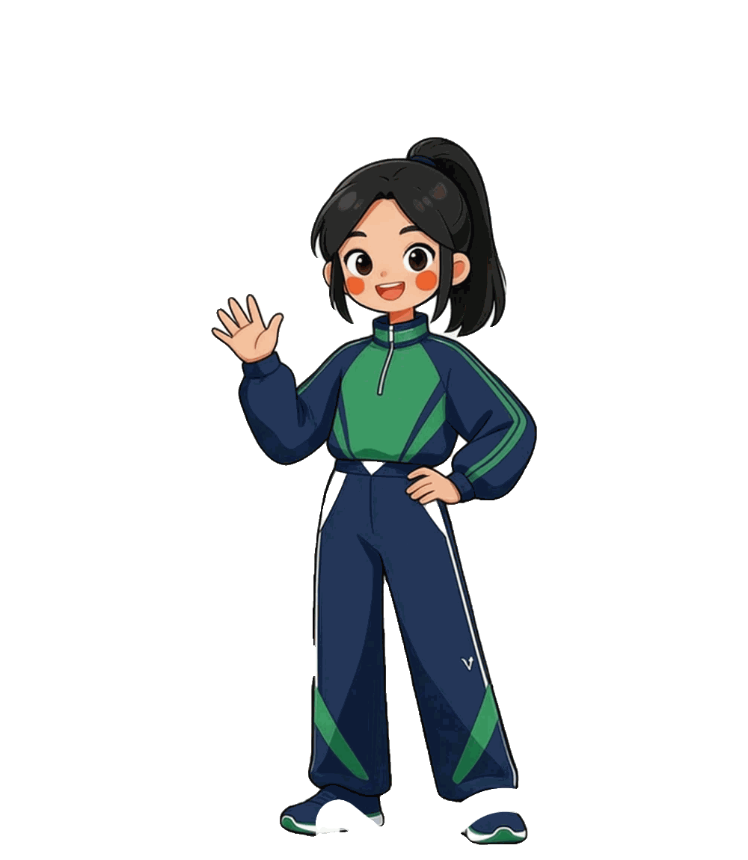
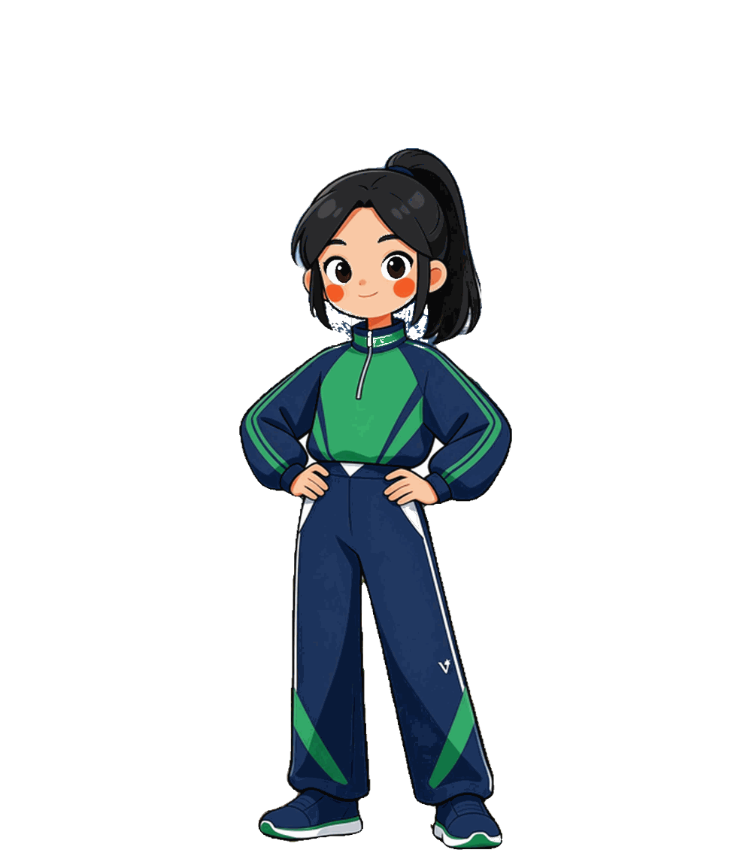
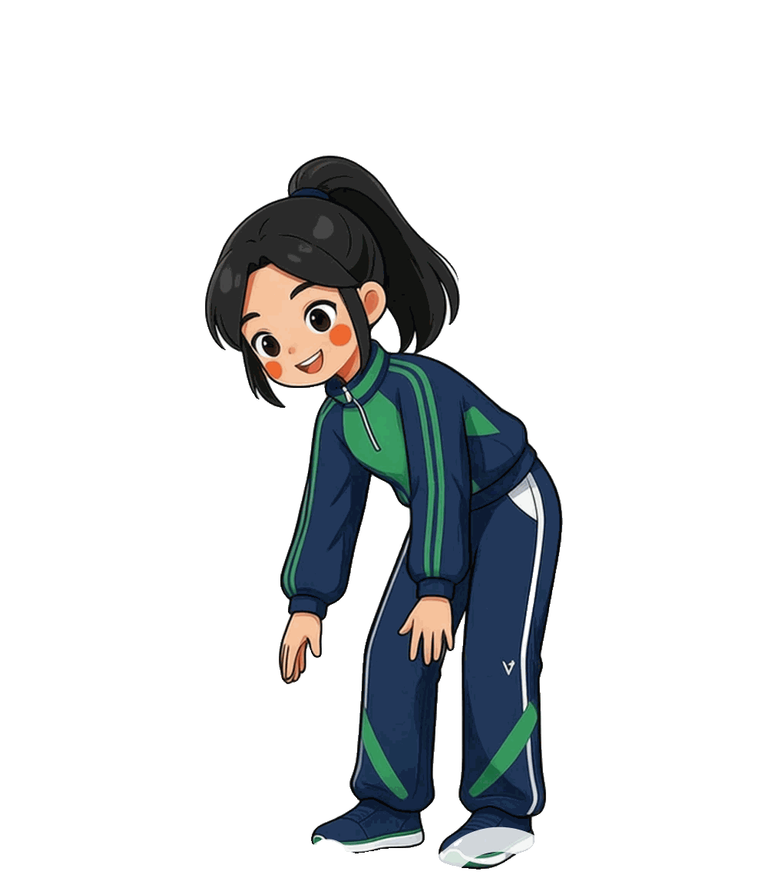

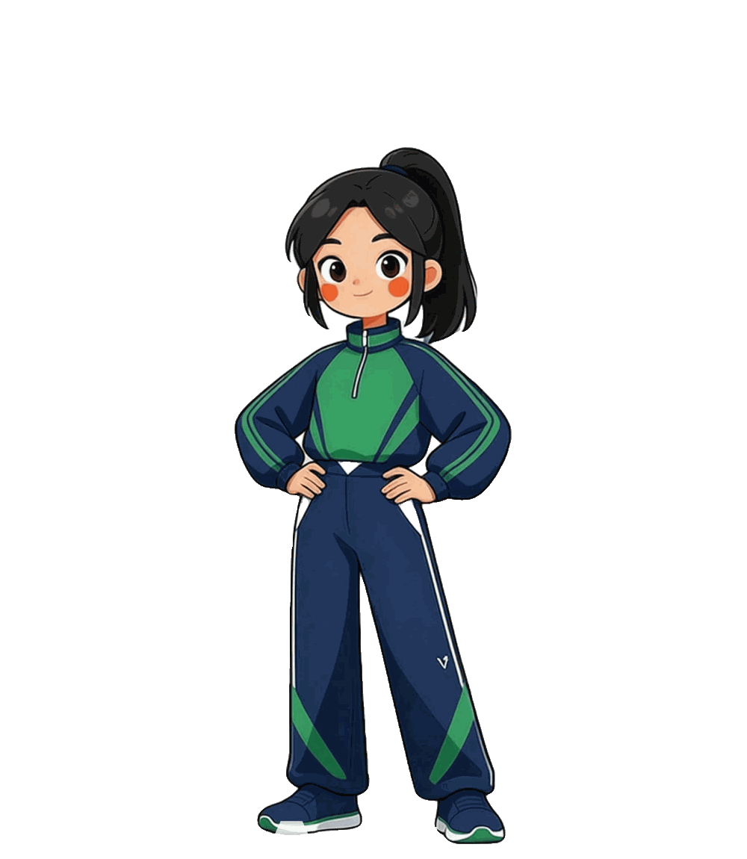
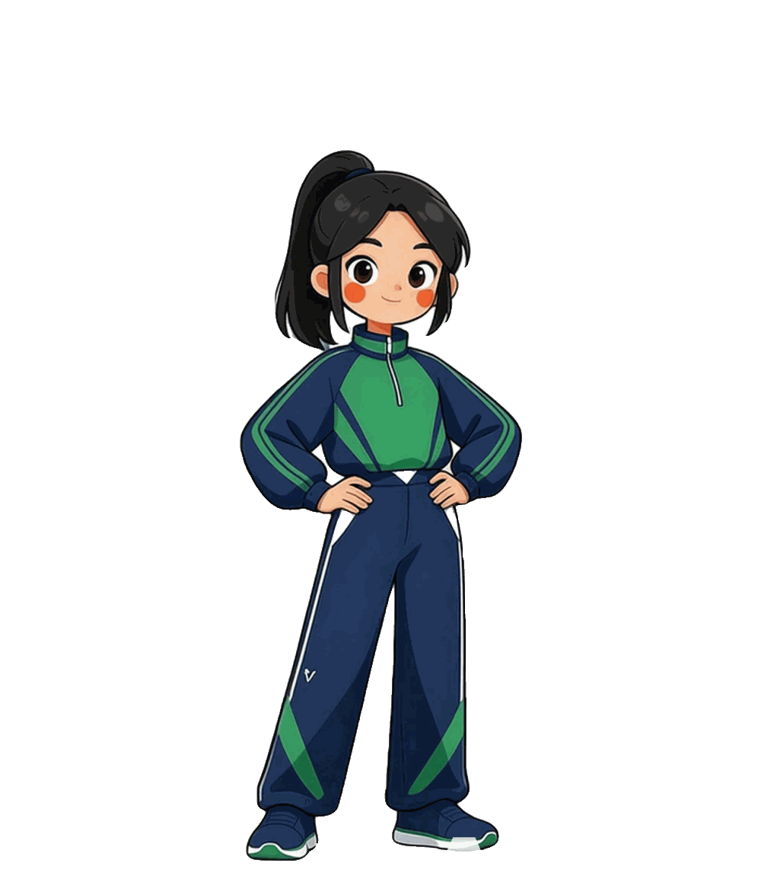

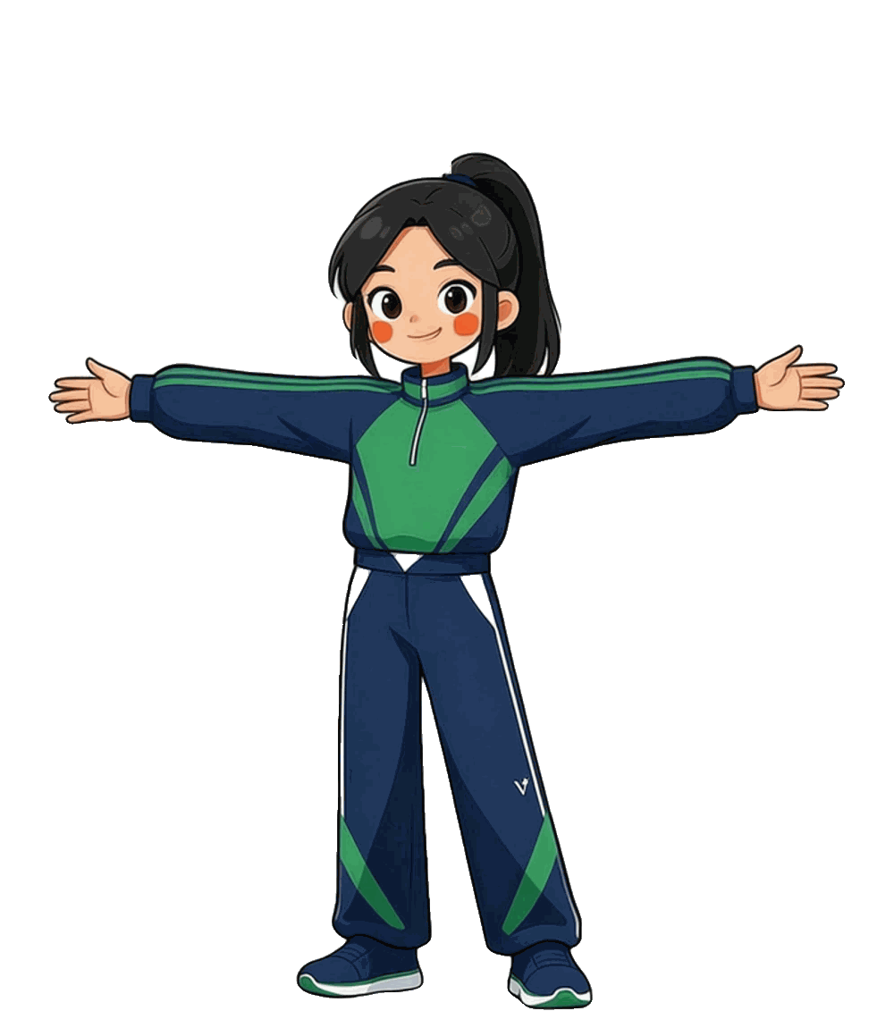








ПЕРЕРЫВ
Физкультминутка
Озвучивает ИИ
Мы копаем глубоко —
наклоны вперёд
Достаём руду легко —
выпрямиться, руки вверх
Уголь, глину и песок
повороты вправо-влево
Из земли берём мы в срок.
приседания
Но природу охраняем,
руки в стороны
Землю нашу сохраняем!
руки вверх
Notes:
Физкультминутка (2 мин). Озвучка ИИ включается сама, как только открывается слайд. Мира показывает движения, текущая строчка подсвечивается. Два круга: второй — быстрее.
Мы копаем глубоко — наклоны вперёд.
Достаём руду легко — выпрямиться, поднять руки.
Уголь, глину и песок — повороты вправо-влево.
Из земли берём мы в срок — приседание.
Но природу охраняем — руки в стороны.
Землю нашу сохраняем! — руки вверх.
Чтобы начать заново, вернитесь на предыдущий слайд и снова откройте этот. Значок динамика справа внизу — ручное управление звуком.
Эта же физкультминутка есть на сайте урока.

Slide 18


ЗАДАНИЕ 1 · РАБОТАЕМ В ПАРАХ
Что из чего получают?
Нажми на камень — проверь себя!
Нефть
топливо (бензин), разные материалы и вещества
Песок
производство стекла, строительство
Природный газ
топливо, тепло и энергия
Глина
кирпич и керамика
Каменный уголь
тепло и энергия, топливо
Известняк
строительство
Железная руда
производство металла
Какие полезные ископаемые используют как топливо?
Нефть, природный газ и каменный уголь!
Notes:
Практическая работа «Что из чего?» (6 мин). Учащиеся работают в парах или группах с карточками: соединить полезное ископаемое с областью применения.
Проверка: нажимайте на карточку полезного ископаемого — появится правильный ответ.
Уточняющие вопросы: какое полезное ископаемое используется для получения металла? Что используется при изготовлении стекла? Какие полезные ископаемые человек использует как топливо? (щелчок по свободному месту — ответ)

Slide 19






ЗАДАНИЕ 2 · ИГРА
Можно или нельзя?
Правильно — жми 👍 Неправильно — жми 👎
Оставить свет включённым в пустой комнате
Верно! Нельзя
Подумай ещё!
Выключить компьютер после окончания работы
Верно! Можно
Подумай ещё!
Бросить металлическую банку в лесу
Верно! Нельзя
Подумай ещё!
Сдать металлические отходы на переработку
Верно! Можно
Подумай ещё!
Notes:
Игра «Можно — нельзя» (3 мин). Дети показывают 👍 или 👎, затем учитель нажимает на нужный значок на слайде: правильный ответ — зелёная плашка и звук, неправильный — «Подумай ещё!».
После каждого ответа кратко прокомментируйте ситуацию.
1. Оставить свет включённым в пустой комнате — нельзя.
2. Выключить компьютер после окончания работы — можно.
3. Бросить металлическую банку в лесу — нельзя.
4. Сдать металлические отходы на переработку — можно.
5. Оставлять воду и электричество расходоваться без необходимости — нельзя.
6. Использовать вещи повторно — можно.
7. Бережно относиться к природным богатствам — можно.

Slide 20



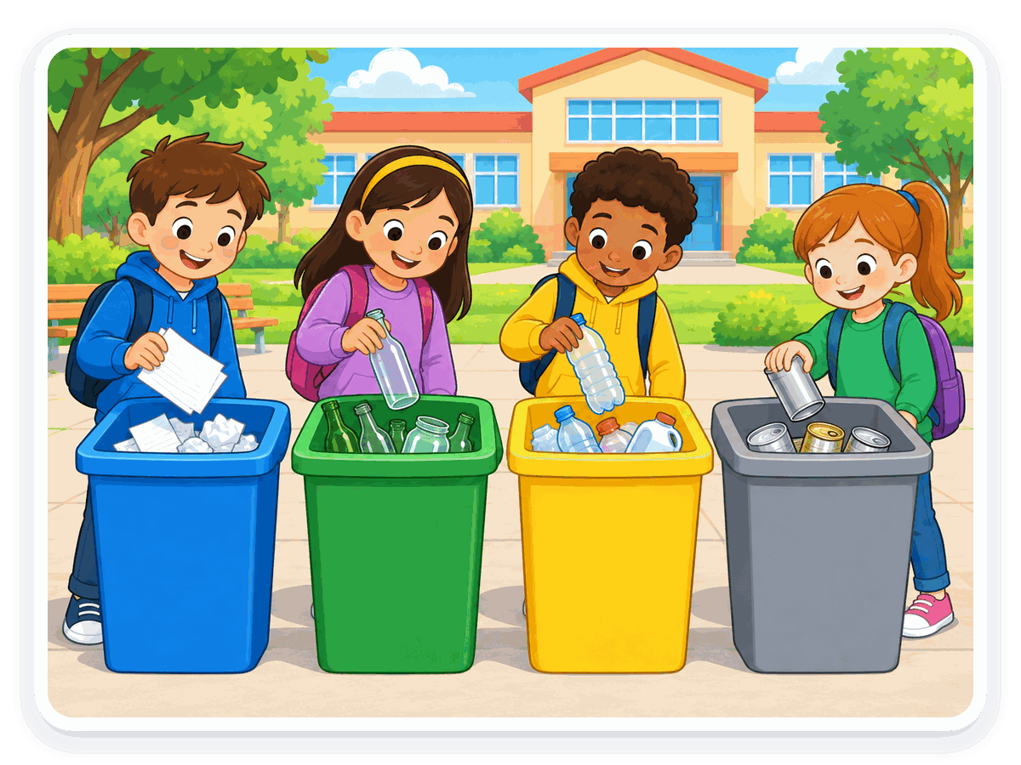
ЗАДАНИЕ 2 · ИГРА (ПРОДОЛЖЕНИЕ)
Можно или нельзя?
Правильно — жми 👍 Неправильно — жми 👎
Оставлять воду и электричество расходоваться без необходимости
Верно! Нельзя
Подумай ещё!
Использовать вещи повторно, если это возможно
Верно! Можно
Подумай ещё!
Бережно относиться к природным богатствам
Верно! Можно
Подумай ещё!
Помни: металл, бумагу и стекло можно переработать и использовать снова!
Notes:
Игра «Можно — нельзя» (3 мин). Дети показывают 👍 или 👎, затем учитель нажимает на нужный значок на слайде: правильный ответ — зелёная плашка и звук, неправильный — «Подумай ещё!».
После каждого ответа кратко прокомментируйте ситуацию.
1. Оставить свет включённым в пустой комнате — нельзя.
2. Выключить компьютер после окончания работы — можно.
3. Бросить металлическую банку в лесу — нельзя.
4. Сдать металлические отходы на переработку — можно.
5. Оставлять воду и электричество расходоваться без необходимости — нельзя.
6. Использовать вещи повторно — можно.
7. Бережно относиться к природным богатствам — можно.

Slide 21




ЗАДАНИЕ 3
Продолжи предложение
Ответь сам, потом нажми на карточку
Полезные ископаемые — это…
природные вещества в земной коре, которые использует человек
К горючим полезным ископаемым относятся…
каменный уголь, нефть, природный газ
Из железной руды получают…
металл
Песок используется…
в строительстве и для изготовления стекла
Notes:
Закрепление «Продолжи предложение» (4 мин). Учащиеся заканчивают фразы устно, затем нажмите на карточку — появится образец ответа.
Полезные ископаемые — это… природные вещества в земной коре, которые использует человек.
К горючим полезным ископаемым относятся… каменный уголь, нефть, природный газ.
Из железной руды получают… металл.
Песок используется… в строительстве и для изготовления стекла.
Глина используется… для изготовления кирпича и керамики.
Полезные ископаемые нужно беречь, потому что… их запасы ограничены: они образовывались миллионы лет.
Охранять природные богатства можно… экономя энергию, перерабатывая отходы, повторно используя вещи.

Slide 22



ЗАДАНИЕ 3 (ПРОДОЛЖЕНИЕ)
Продолжи предложение
Ответь сам, потом нажми на карточку
Глина используется…
для изготовления кирпича и керамики
Полезные ископаемые нужно беречь, потому что…
их запасы ограничены: они образовывались миллионы лет
Охранять природные богатства можно…
экономя энергию, перерабатывая отходы, повторно используя вещи
Notes:
Закрепление «Продолжи предложение» (4 мин). Учащиеся заканчивают фразы устно, затем нажмите на карточку — появится образец ответа.
Полезные ископаемые — это… природные вещества в земной коре, которые использует человек.
К горючим полезным ископаемым относятся… каменный уголь, нефть, природный газ.
Из железной руды получают… металл.
Песок используется… в строительстве и для изготовления стекла.
Глина используется… для изготовления кирпича и керамики.
Полезные ископаемые нужно беречь, потому что… их запасы ограничены: они образовывались миллионы лет.
Охранять природные богатства можно… экономя энергию, перерабатывая отходы, повторно используя вещи.

Slide 23





МИНИ-ТЕСТ · ВОПРОС 1 ИЗ 4
Проверь себя!
Что относится к полезным ископаемым?
нефть
облако
птица
Верно! Молодец!
Не совсем. Попробуй ещё раз!
Notes:
Мини-тест, вопрос 1. Нажмите на вариант ответа: правильный подсветится зелёным, неправильный — красным, и можно попробовать ещё раз.
Правильный ответ: А) нефть.

Slide 24



МИНИ-ТЕСТ · ВОПРОС 2 ИЗ 4
Проверь себя!
Что получают из железной руды?
металл
стекло
бумагу
Верно! Молодец!
Не совсем. Попробуй ещё раз!
Notes:
Мини-тест, вопрос 2. Нажмите на вариант ответа: правильный подсветится зелёным, неправильный — красным, и можно попробовать ещё раз.
Правильный ответ: А) металл.

Slide 25
МИНИ-ТЕСТ · ВОПРОС 3 ИЗ 4
Проверь себя!
Какое полезное ископаемое используют как топливо?
природный газ
песок
глина
Верно! Молодец!
Не совсем. Попробуй ещё раз!
Notes:
Мини-тест, вопрос 3. Нажмите на вариант ответа: правильный подсветится зелёным, неправильный — красным, и можно попробовать ещё раз.
Правильный ответ: А) природный газ.

Slide 26



МИНИ-ТЕСТ · ВОПРОС 4 ИЗ 4
Проверь себя!
Как следует относиться к полезным ископаемым?
расходовать без ограничений
бережно и разумно использовать
не использовать никогда
Верно! Ты настоящий защитник природных богатств!
Не совсем. Попробуй ещё раз!
Notes:
Мини-тест, вопрос 4. Нажмите на вариант ответа: правильный подсветится зелёным, неправильный — красным, и можно попробовать ещё раз.
Правильный ответ: Б) бережно и разумно использовать.

Slide 27







ИНТЕРАКТИВ ОНЛАЙН
Играем на сайте урока!
Собери коллекцию: три группы
Что из чего получают?
Можно или нельзя?
Мини-тест со звёздами
Физкультминутка с ИИ
Наведи камеру телефона на код
Открыть сайт
kladovye-zemli.lovable.app
Notes:
Интерактив онлайн. Нажмите «Открыть сайт» (нужен интернет): kladovye-zemli.lovable.app. Без интернета можно открыть файл «Сайт_Кладовые_Земли.html» с компьютера. Дети могут открыть сайт по QR-коду с планшета или телефона.
На сайте: игра «Собери коллекцию» (сортировка по группам), «Что из чего?», «Можно или нельзя?», мини-тест и та же физкультминутка с ИИ-озвучкой.

Slide 28

ПОДВЕДЁМ ИТОГИ
Что мы узнали?
Что такое полезные ископаемые?
Почему их необходимо беречь?
Какие группы мы вспомнили?
Что каждый из нас может делать?
Для чего они нужны человеку?
ВЫВОД
Полезные ископаемые — важные богатства Земли. Человек использует их в строительстве, промышленности, энергетике и в жизни. Их запасы ограничены, поэтому их нужно добывать и использовать разумно, экономить ресурсы, перерабатывать материалы и беречь природу.
Notes:
Подведение итогов (2 мин).
— Что такое полезные ископаемые?
— Какие группы полезных ископаемых мы сегодня вспомнили?
— Для чего они нужны человеку?
— Почему их необходимо беречь?
— Что лично каждый из нас может делать для рационального использования природных ресурсов?
Щелчок — итоговый вывод.

Slide 29




РЕФЛЕКСИЯ
Как прошёл наш урок?
Закончи предложение
Всё понял(а), могу объяснить другому
Сегодня я узнал(а), что…
Кое-что понял(а), но остались вопросы
Меня удивило…
Теперь я понимаю, почему…
Мне нужна помощь
Я могу помочь природе, если…
Notes:
Рефлексия (2 мин). Приём «Светофор»: дети поднимают карточку нужного цвета, учитель может нажать на огонёк светофора — он загорится.
🟢 Зелёный — всё понял, могу объяснить другому.
🟡 Жёлтый — кое-что понял, но остались вопросы.
🔴 Красный — мне нужна помощь.
Закончите предложения: Сегодня я узнал(а), что… Меня удивило… Теперь я понимаю, почему… Я могу помочь природе, если…

Slide 30





ДОМАШНЕЕ ЗАДАНИЕ
Задание на дом
Обязательно: прочитать материал учебника и ответить на вопросы после текста.
Творческое задание — выбери одно:
Нарисуй одно полезное ископаемое и покажи, где его используют
Составь памятку «Как беречь природные богатства» из 5 правил
Найди дома 5 предметов из природных ресурсов и запиши их названия
Для самых любознательных: составь цепочку «полезное ископаемое → что из него получают → где это используют».
Например: железная руда → металл → инструменты, машины, бытовые предметы.
Notes:
Домашнее задание.
Обязательная часть: прочитать соответствующий материал учебника и ответить на вопросы после текста.
Творческое задание по выбору: нарисовать один вид полезного ископаемого и показать, где его используют; составить памятку «Как беречь природные богатства» из 5 правил; найти дома 5 предметов, изготовленных с использованием природных ресурсов, и записать их названия.
Дополнительно для сильных учащихся: цепочка «полезное ископаемое → что из него получают → где человек это использует».

Slide 31
ГЛАВНАЯ МЫСЛЬ УРОКА
Полезные ископаемые помогают человеку жить и развиваться, но их запасы ограничены.
Используй природные богатства разумно, экономно и бережно!
Спасибо за урок!
До новых путешествий!
Notes:
Ключевая идея урока для запоминания: полезные ископаемые помогают человеку жить и развиваться, но их запасы ограничены. Поэтому использовать природные богатства нужно разумно, экономно и бережно.

